Slide 1
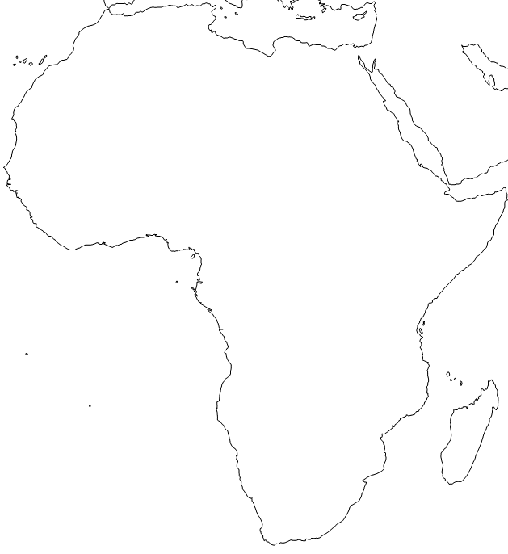
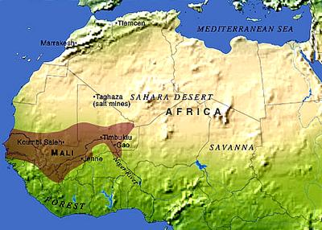
O Império do Mali (séc. XIV)

Slide 2
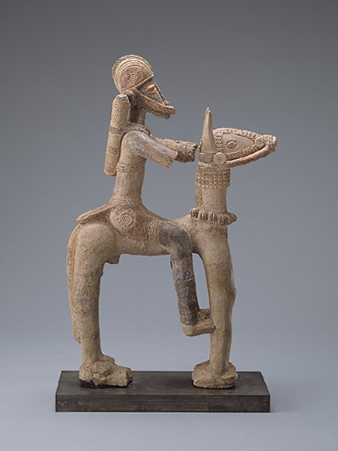
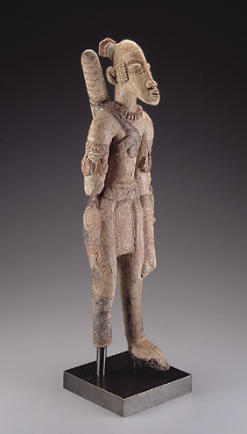
O Império do Mali (séc. XIV)
- O comércio do ouro
- As Rotas Trans-Saharianas
Cavaleiro Manden em Terracota. Séc XIII-XV
Arqueiro Mandinga em Terracota. Séc XIII-XV

Slide 3
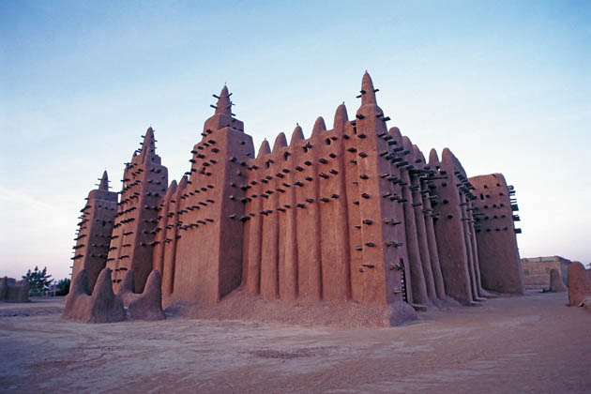
O Império do Mali (séc. XIV)
- O imperador Mansa Musa e sua viagem
- As Universidades e Mesquitas

Slide 4
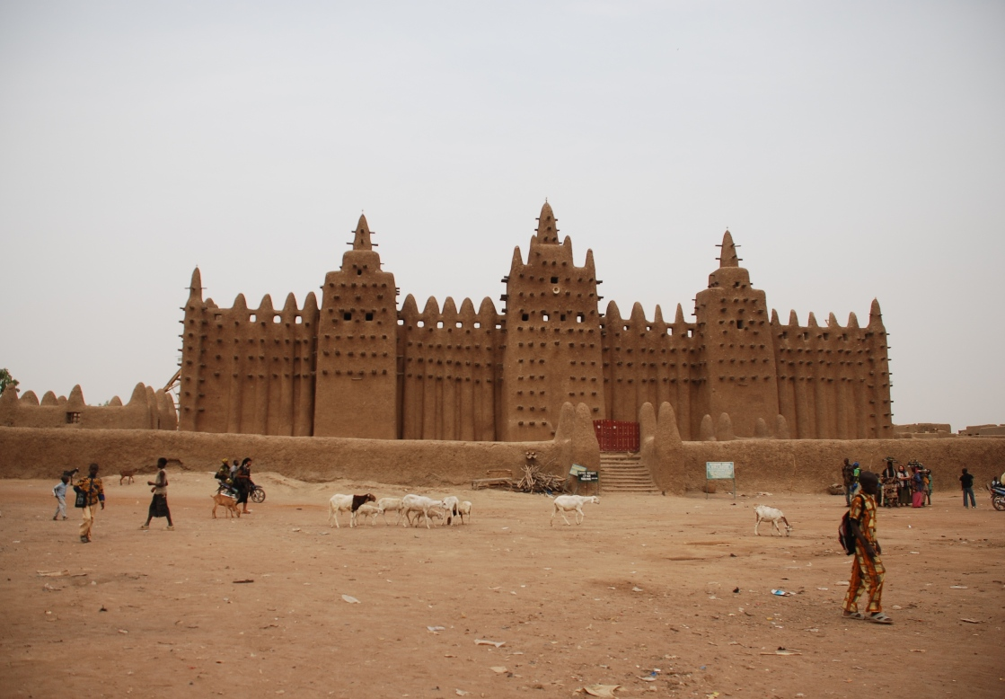
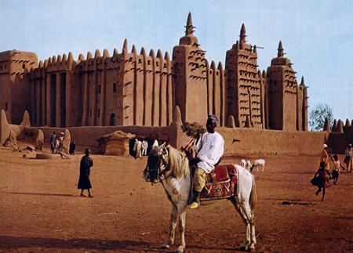
• Djenne
Mesquita de Djenne

Slide 5
• Djenne
Mesquita de Djenne

Slide 6
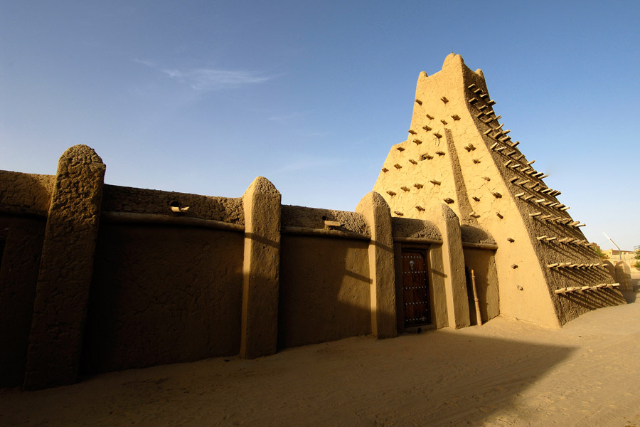
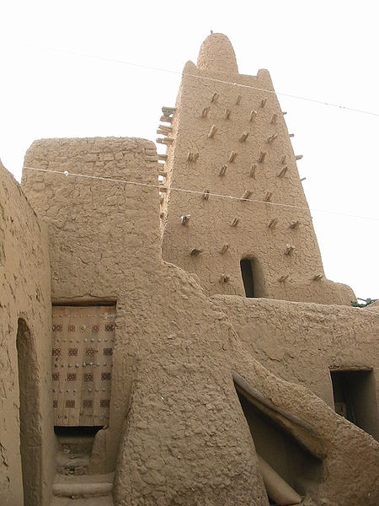
• Tombuctu
Mesquita de Sankoré
Mesquita de Djingareiber

Slide 7
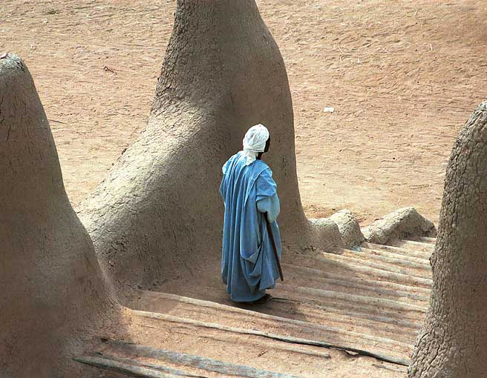
• Djenne
Mesquita de Djenne

Slide 8
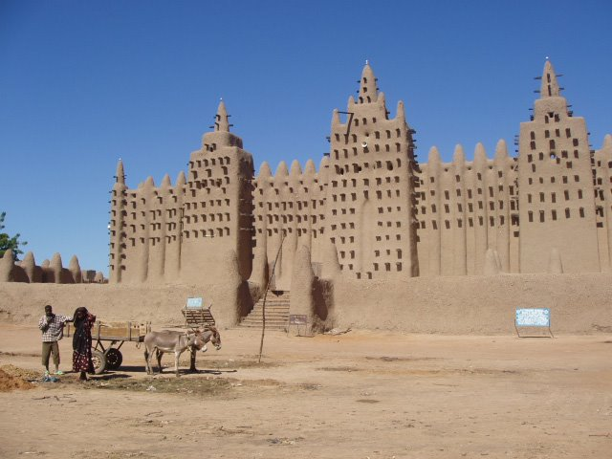
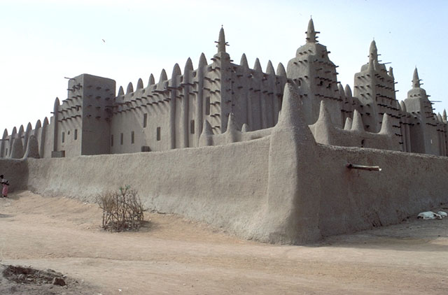

Slide 9
Descrição de audiência de Mansa Sulaiman (Sucessor de Mansa Musa) 1352:
“O Sultão tem uma cúpula elevada, cuja porta se encontra no interior do seu palácio e onde se senta com frequência. Tem do lado das audiências três janelas em arco, de madeira, coberta de placas de prata, e por baixo delas três outras guarnecidas de lâminas de ouro ou de prata dourada. [...] Chegam os comandantes, assim como o pregador, os sábios juristas, que se sentam à esquerda e à direita, diante dos homens de armas. À ponta, de pé, o intérprete dougha em grande aparato. Está soberbamente vestido, em seda fina. O seu turbante está ornado de franjas, que estas gentes sabem fazer admiravelmente. Tem a tiracolo um sabre, cuja bainha é de ouro. Nos pés, botas e esporas [...] tem nas mãos duas curtas lanças. Uma de prata, a outra de ouro. As pontas são de ferro. Os militares, o governador, os pajens ou eunucos e os mesufitas estão sentados no exterior do lugar das audiências , numa longa rua, vasta e com árvores. Cada comandante tem diante de si os seus homens, com as suas lanças, os seus arcos, os seus tambores, as suas trompas, enfim, com seus instrumentos de musica feitos com caniços e cabaças, em que se bate com baquetas e que dão um som agradável.”
BATTUTA, Ibn. A Través del Islam. (Trad., Introdução e notas: Serafín Fanjul; Frederico Arbós). Madrid: Alianza Literaria, 2006. p. 855.

